Slide 1
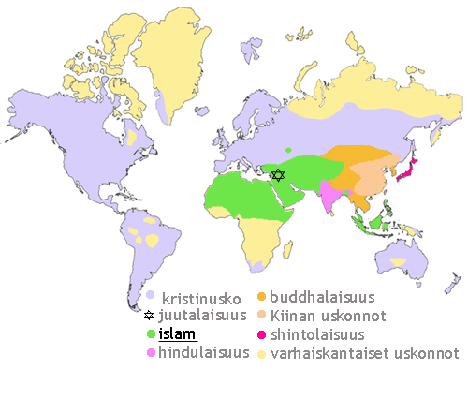

Juvddalašvuohta
Okta máilmmi boarráseamos oskkoldagain
Vuosttaš juvddalaš lei Abraham
Lei hebrealaš ja elii sulaid 4000 jagi dassá

Slide 2
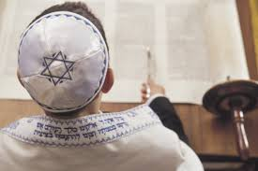
Ipmila ja Abrahama šiehtadus
Hebrealaččat ledje juvddalaččaid máttut
Ipmil bođii Abrahama lusa ja celkkii son galgá šaddat olles álbmoga isidin ja jođiheaddjin
Lohpidii Kanaaneatnama Abrahamii ja su maŋisboahttiide
Kippa oaivvis lea olgguldas mearka juvddálašvuođas

Slide 3
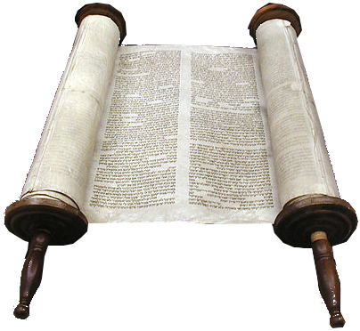
Bassi čállosat
Eallinnjuolggadusaid Movsses oaččui Ipmilis ja gohčoduvvo namain Torah
Čilgehusat njuolggadusaide čužžot Talmudas
Siddur lea juvddalaččaid rohkosgirji

Slide 4

Allabasit
SABBAT: álgá bearjadaga ja bistá lávvordahkii, borret njálgga borramušaid ja rohkadallet
HANUKKA: cahkkehit gávcci gintala ja lávlot sálmmaid; dat dáhpáhuvvá skábmamánu ja juovlamánus molsumis
PESACH: beassášávvudeapmi njukča- dehe cuoŋománus

Slide 5
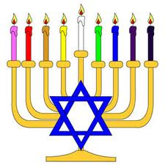
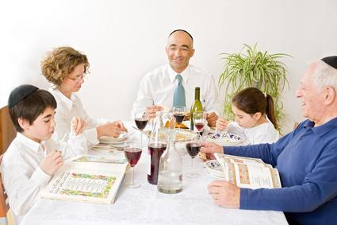
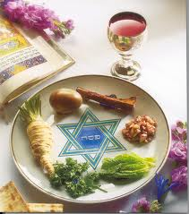
PESACH: beassášávvudeapmi njukča- dehe cuoŋománus

Slide 6
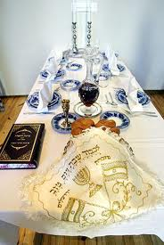
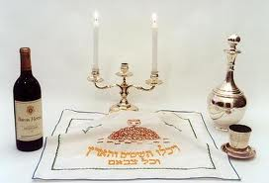
Sabbaha ávvudeapmi

Slide 7
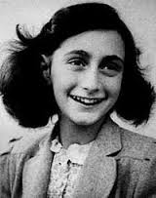
Holocaustbeaivi 27.1.
Mii dáhpáhuvai juvddalaččaide nuppi máilmmisoađi áigge?
Gii lei Adolf Hitler?
Dovddatgo Anne Frank?

Slide 8
Eallinnjuolggadusat
Jáhkket ahte Ipmil lea addán sidjiide lágaid, maid ferte čuovvut
Daid sáhttá oahppat Torah :is
Lea šiehtadus mii dahkkui Ipmila ja Abrahama gaskkas 4000 jagi dassá
Rohkadallan: 3 geardde beaivvis
Borramuš: lobalaš biebmu dehe koscher (ealli galgá njuovvat dihto njuolggadusaid mielde; ii sáhte seaguhit mielkki ja bierggu; ii oaččo borrat varraborramušaid, skálžoelliid, boralottiid, divrriid ja njoammuspiriid)
Láhtten: Toraha mielde; nuppiid dehálaš guossohit ja čájehit olmmošvuođa

Slide 9
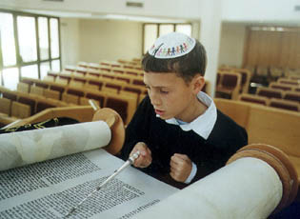
Eallingeardi
Riegádeapmi: bárdnemánát galget birračuohppahuvvot
Nuorravuođaáigi: nieida lea ollesolmmoš go deavdá 12 ja ovtta beaivvi =ávvudit bat mitzva; bárdni fas olles olmmoš go deavdá 13 ja ovtta beaivvi =ávvudit bar mitzva
galget ipmirdit, máhttit ja čuovvugoahtit juvddálaš lágaid
Bar mitzva

Slide 10
Eallingeardi...
Náitaleapmi: Ipmil geatnegahttá olbmuid náitalit ja oažžut mánáid
Jápmin ja hávdádeapmi: hávdádus galgá 3 beaivvi maŋŋel jápmima; jápmima maŋŋel 7 beaivvi moraštanáigi; olbmot čoahkkanit jápmán olbmo ruoktot ja lohket kaddish (rohkos mii gudnejahttá Ipmila ja eallima

Slide 11
Suorraneamit
Reforbmajuvddálaččat
-Háliidit heivehit oskkoldaga iežaset áigái ja eallindillái
-Reforbma=rievdadus, ođasmahttin dehe earáhuhttin
Ortodoksa juvddálaččat
-Háliidit čuovvut árbevirolaš dábiid ja njuolggadusaid
-Ortodoksa= rivttes oahppu

Slide 12
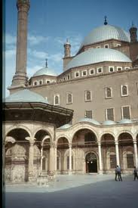
Synagoga
Dehálaš čoahkkananbáiki, gos juvddálaččat sáhttet deaivvadit, humadit ja rohkadallat ovttas
Dávjá huksejuvvon seammá hámis go eará huksehusat dan guovllus
Stuorimus lanjas čuovgá lámpá mii addá agálaš čuovgga
Arka lea basimus oassi synagogas, ja álohii dan seainnis mii lea Jerusalem guvlui (Jerusalem= bassi gávpot)

